Slide 1
Aplicativo para a Câmara Municipal de Rio Branco
Discente: Prof.ª Dra. Laura Sarkis e Prof. Dr. Raoni Simões Ferreira
Orientador: Prof.ª Dra. Catarina Souza Costa

Slide 2
Agenda
- Objetivo geral
- Estágio Supervisionado
- Atividades já concluídas
- Atividades desenvolvidas
- Próximas atividades

Slide 3
Objetivo geral
Criar uma plataforma Mobile que possa divulgar as informações da Câmara Municipal de Rio Branco

Slide 4
Estágio Supervisionado
O estagio consta em cria uma aplicação mobile para a Câmara Municipal de Rio Branco que tem por função a elaboração das leis municipais e a fiscalização contábil, financeira, orçamentária, operacional e patrimonial do Município de Rio Branco e das entidades da administração indireta, inclusive das fundações mantidas pelo Poder Público.

Slide 5
Supervisionado por: João Josino Neto ,Bacharel em Sistemas de Informação
Orientado por: Prof.ª Dra. Catarina Souza Costa

Slide 6
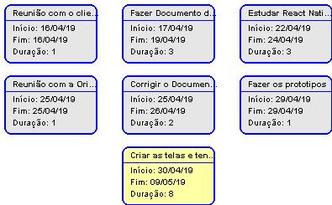
Atividades desenvolvidas já concluídas

Slide 7
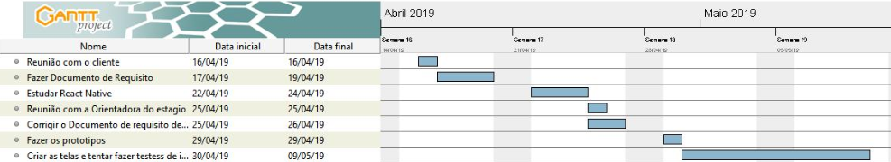

Slide 8
Atividades desenvolvidas
“Topificar o que foi desenvolvido nesta etapa e apresentar as imagens de como se encontra o objeto do estágio.”

Slide 9
Próximas atividades
    “Fazer tópicos”
    “ Indicar quantas horas de estágio faltam para as 150 horas”
    “ Elencar as atividades que faltam”

